Slide 1


Slide 2
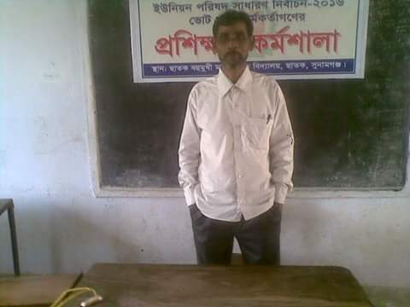

শিক্ষক পরিচিতি
মোঃ আবুল কাশেম
সহকারী শিক্ষক
লাকেশ্বর দাখিল মাদ্রাসা
ছাতক সুনামগঞ্জ
মোবাইলঃ ০১৭৮৬৪৯৮৯

Slide 3
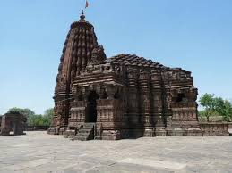
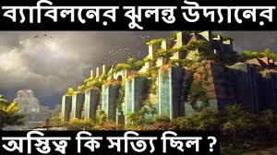
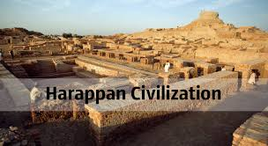
এসো ছবিগুলো দেখে নেই
বিদিশা
ব্যাবিলনের শুন্য উদ্যান
হরপ্পা

Slide 4
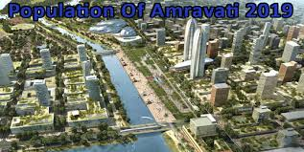
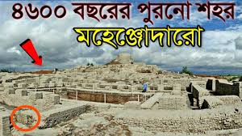
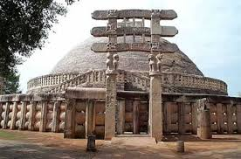
অমরাবতী
মহেঞ্জোদারো
পাটালিপুত্র

Slide 5
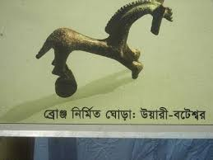
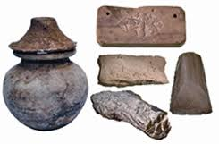
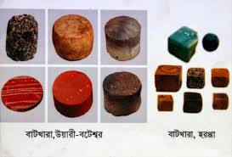
উয়ারী-বটেশ্বরে আবিষ্কৃত হয়েছে বাংলাদেশের প্রাচীনতম চিত্রশিল্প । আবিষ্কৃত মাটির পাত্র,পাথর ও কাচের পুতিতে এ চিত্রশিল্প ফুটে উঠেছে।
ব্রোঞ্জ নির্মিত ঘোড়া
মাটির পাত্র
বাটখারা

Slide 6
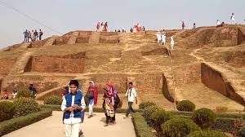
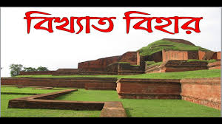
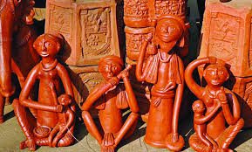
সপ্তম শতকে চীন দেশের পরিব্রাজক ও ধর্মযাজক হিউয়েন সাঙ পুন্ড্রনগর এলাকায় ২০টি বৌদ্ধবিহার এবং ব্রাহ্মন্য মন্দির দেখেছিলেন। মহাস্থানগড় দুর্গসংলগ্ন গোবিন্দভিটায় এবং ২কিঃমিঃ দক্ষিন-পশ্চিমে গোকুল মেধে দুইটি মন্দির আবিষ্কার হয়েছে। প্রায় ২৪০০ বছর আগে বগুড়া শহর থেকে প্রায় ১৮কিলোমিটার উত্তরে করতোয়া নদীর তীরে গড়ে উঠে মহাস্থানগড় (পুন্ড্রনগর) ।
গোকুল মন্দির
মহাস্থানগড়
প্রাচীন নিদর্শন

Slide 7
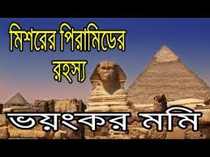
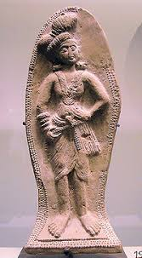
খ্রীষ্টপূর্ব ৭০০ অব্দে গঙ্গা নদীর অববাহিকায় একটি নগর সভ্যতা বিকাশ লাভ করে, ভারত উপমহাদেশের এই সভ্যতাকে দ্ধিতীয় নগর সভ্যতা বলে আখ্যায়িত করা হয় । এ পর্যন্ত ভারত উপমহাদেশে পাটালিপুত্র, চন্দ্রকেতুগড়, চম্পা, বিদিশা, অমরাবতী ইত্যাদি নামে প্রায় ৪১টি প্রত্নস্থানে দ্ধিতীয় নগর সভ্যতার চিহ্ন আবিষ্কার হয়েছে ।
মিশরের পিরামিড
চন্দ্রকেতু
অমরাবতী

Slide 8
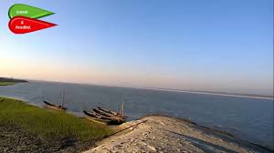
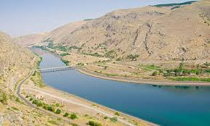
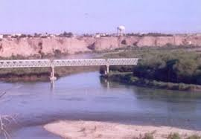
ইরাকের টাইগ্রিস ও ইউফ্রেটিস নদীর তীরের উর্বর ভুমিতে মেসোপটেমিয়া সভ্যতার জন্ম হয়েছিল ।”মেসোপটেমিয়া” শব্দের অর্থ হচ্ছে দুই নদীর মধ্যবর্তী ভুমি ।পুরাতন ব্যাবিলনের রাজা হাম্মুরাবি সম্পুর্ন দেয়ালের উপর বাগান করেছিলেন । ইতিহাসে তা ব্যাবিলনের শুন্য উদ্যান নামে পরিচিত ।
ব্রহ্মপুত্র নদী
ইউফ্রেটিস নদী
টাইগ্রিস নদী

Slide 9
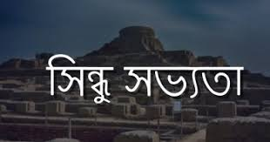
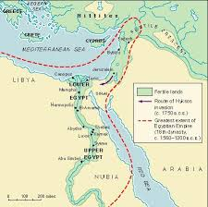
আজ থেকে প্রায় ৫০০০ বছর পূর্বে মিশরের নীল নদের তীরে নগর সভ্যতা গড়ে উঠেছিল।ফারাওদের মৃতদেহ সংরক্ষন করতে গিয়েই মিশরের বিজ্ঞানীরা মমি তৈরির কৌশল উদ্ভাবন করেন।আর মৃতদেহ যত্ন করে সংরক্ষন করতে গিয়ে তৈরি করা শিখে বিশাল পিরামিড ।ব্রোঞ্জ দিয়ে নানা ধরনের শিল্পকর্ম ও মূর্তি গড়তে চীনারা ছিল দক্ষ ।সবচেয়ে বিস্ময়ের হচ্ছে চীনের মহাপ্রাচীর ।
মানচিত্রে কয়েকটি প্রাচীন সভ্যতা

Slide 10
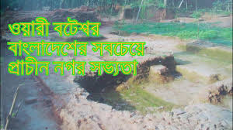
পাঠ পরিচিতি
বাংলাদেশ ও বিশ্ব সভ্যতা
অধ্যায়ঃ দ্ধিতীয়
শ্রেনিঃ ষষ্ঠ
সময়ঃ ৫০ মিনিট
তারিখঃ ০৩/০১/২০২০ ইং

Slide 11
শিখনফল
বাংলাদেশের প্রাচীন সভ্যতার স্বরূপ ব্যাখ্যা করতে পারবে ।
এশিয়া, আফ্রিকা ও ইউরোপ মহাদেশের প্রাচীন নগর সভ্যতা সম্পর্কে বর্ননা করতে পারবে ।
বাংলাদেশের উয়ারী-বটেশ্বরে প্রাপ্ত নিদর্শন বর্ননা করতে পারবে

Slide 12
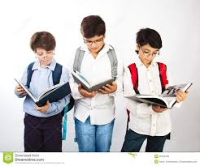
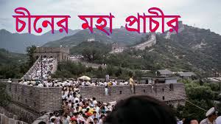
দলীয় কাজ
পৃথিবীর প্রাচীন সভ্যতাগুলোর নাম ও অবদানসমুহ বিস্তারিত লিখ ।
প্রাচীন বৌদ্ধবিহারগুলোকে আবাসিক বিশ্ববিদ্যালয়ের সাথে তুলনা করা হয় কেন ? ব্যাখ্যা কর ।

Slide 13


একক কাজ
ক।বাংলাদেশের সবচেয়ে প্রাচীন চিত্রশিল্প কোথায় পাওয়া গিয়েছে ?
খ।মহাস্থানগড়ের প্রাপ্ত নিদর্শনগুলোর একটি তালিকা কর ।
গ।উয়ারি-বটেশ্বর কোন জেলায় অবস্থিত ?
ঘ।চীনের প্রাচীর কেন নির্মিত হয়েছিল ?

Slide 14
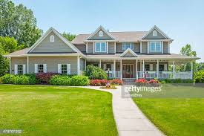
বাড়ীর কাজ
মিশরীয় সভ্যতাগুলোর একটি তালিকা প্রস্তুত কর ।

Slide 15

সবাইকে ধন্যবাদ

